Slide 1
第三讲 深度学习基础与常用方法
顾子轩
2024.2.7

Slide 2
目录
深度学习简介
基本神经网络 —— 多层感知机MLP
MLP基本训练流程与代码实践
其他内容选讲

Slide 3
Part1 深度学习简介

Slide 4
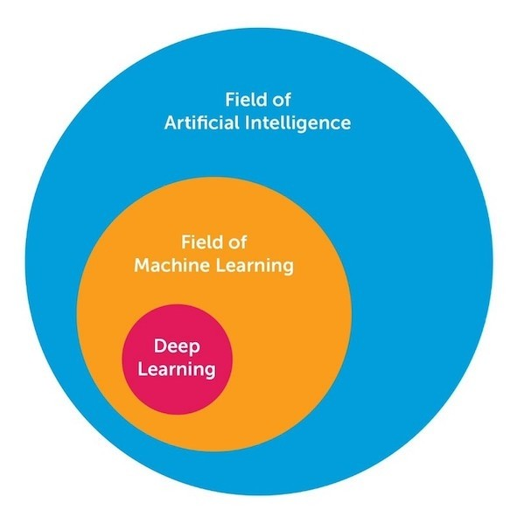
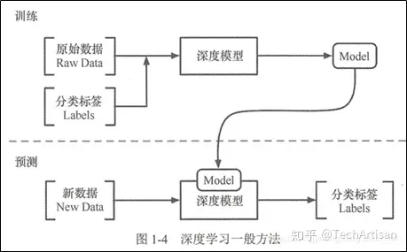
深度学习基本介绍
深度学习(DL, Deep Learning)是机器学习(ML, Machine Learning)领域中一个研究方向。
目前没有标准定义，主要可以看作是人工神经网络（ANNs）的高级模型，这些技术被用作实现人工智能 (AI) 的工具。

Slide 5
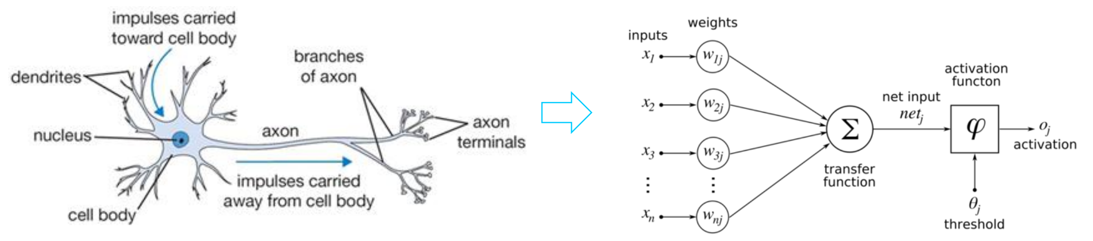
感知机Perception
1957年, Frank Rosenblatt设计了第一个神经网络，提出了基本的Perception感知机结构，但随后的整个1960年代，深度学习领域并没有得到进一步的发展
$$Output=Weight×Input+Bias$$
$$\vec{y}=W\vec{x}+B$$

Slide 6
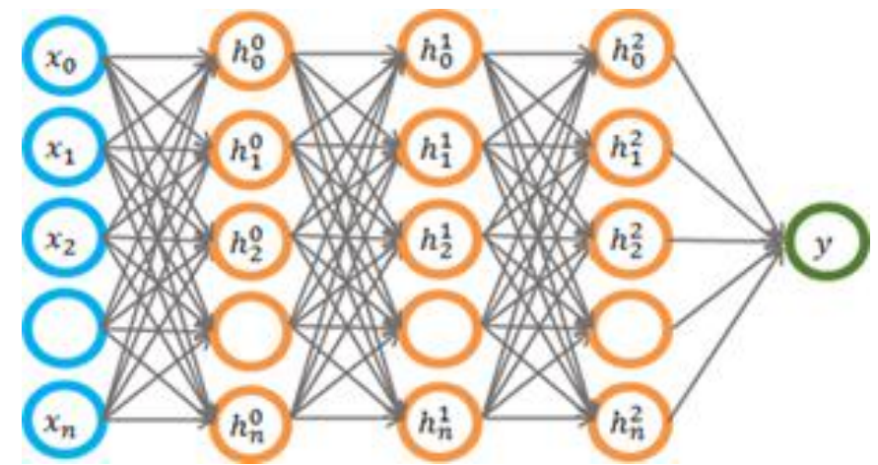
多层感知机 Multiple Layer Perception
1985年，Geoffrey Hinton使用多个隐藏层来代替感知机中原先的单个特征层【层数增加】
并使用BP反向传播算法（Back-propagation algorithm，proposed in 1969，practicable in 1974）来更新计算网络参数

Slide 7
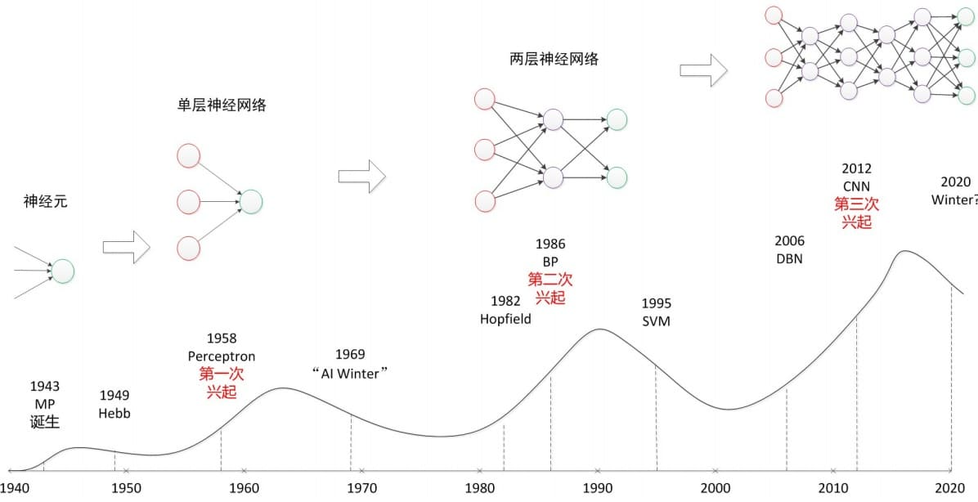
深度学习发展历史

Slide 8
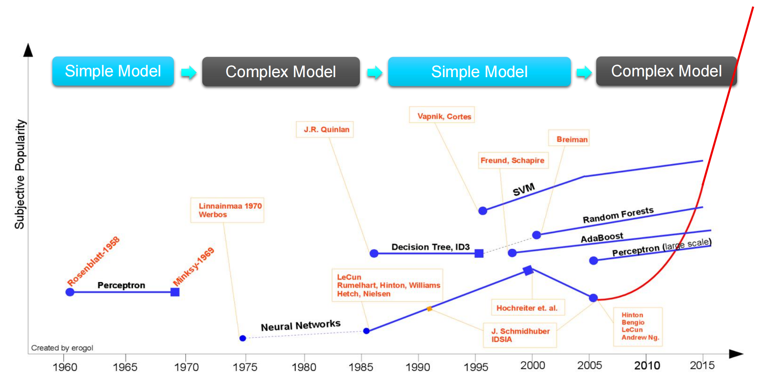
深度学习发展历史
随着更复杂的网络结构逐步发展，深度学习领域逐步收到关注

Slide 9
Part2 基本神经网络 —— 多层感知机MLP

Slide 10
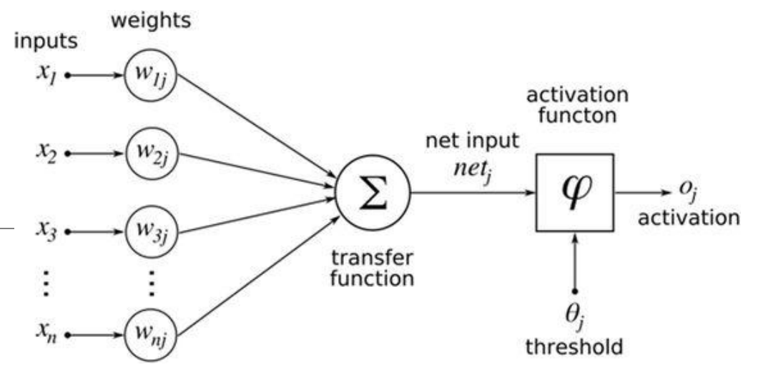
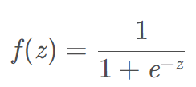
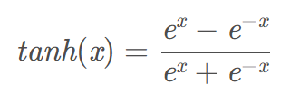
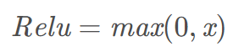
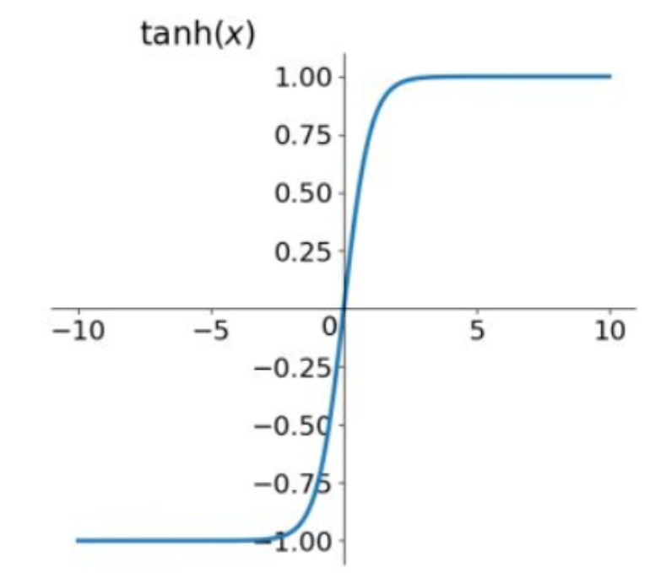
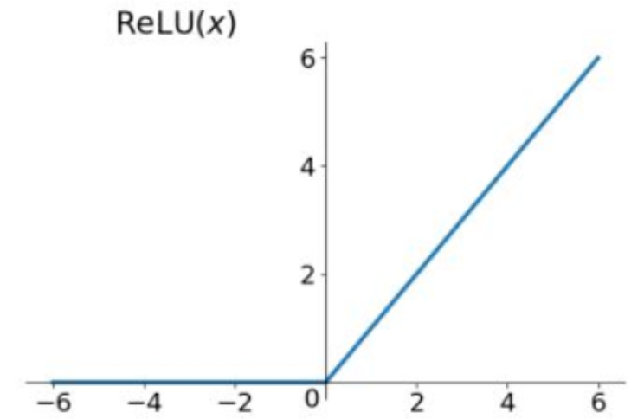
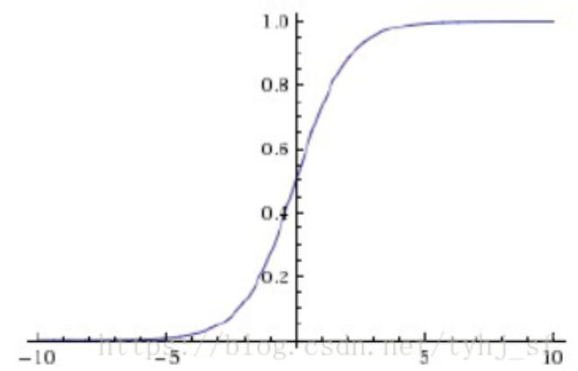
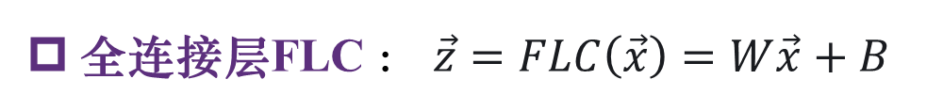
MLP基本结构
全连接层FLC ： $\vec{z}=FLC\left(\vec{x}\right)=W\vec{x}+B$
激活函数$A()$ ： $y=A\left(\vec{z}\right)=A\left(FLC\left(\vec{x}\right)\right)$ 为神经网络增加非线性元素
Sigmoid函数：
把输入的连续实值变换为0和1之间的输出
Tanh函数：
把输入的连续实值变换为-1和1之间的输出
ReLU函数：

Slide 11
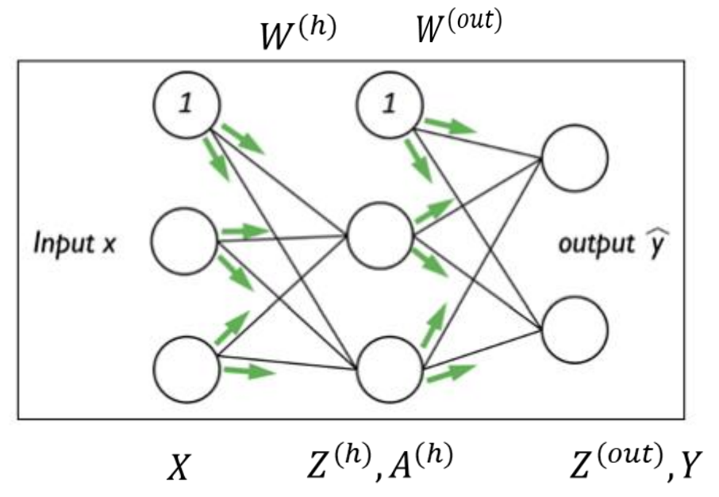
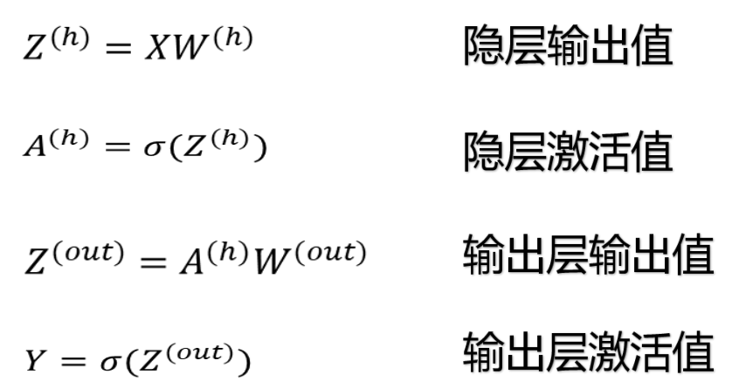
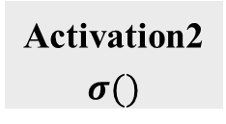

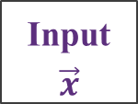
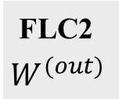
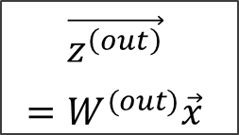
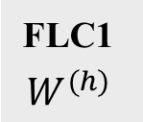
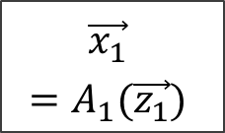
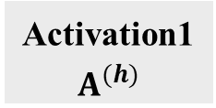
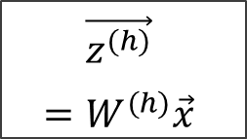
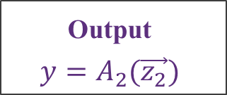
MLP前向传播 Forward
2-layer MLP : 隐藏层 + 输出层
Layer 1
Input
$$\vec{x}$$
FLC1
$$W^{(h)}$$
$$\vec{z^{(h)}}$$
$$=W^{(h)}\vec{x}$$
Activation1
$$A^{(h)}$$
$$\vec{x_{1}}$$
$$=A_{1}(\vec{z_{1}})$$
FLC2
$$W^{(out)}$$
$$\vec{z^{\left(out\right)}}=W^{(out)}\vec{x}$$
Activation2
$$σ()$$
Output
$$y=A_{2}(\vec{z_{2}})$$
Layer 2
Real Label
$$y_{true}$$

Slide 12
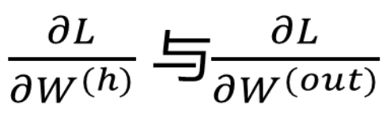
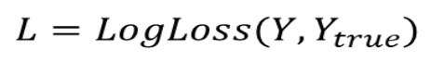
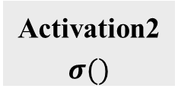

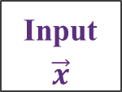
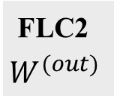


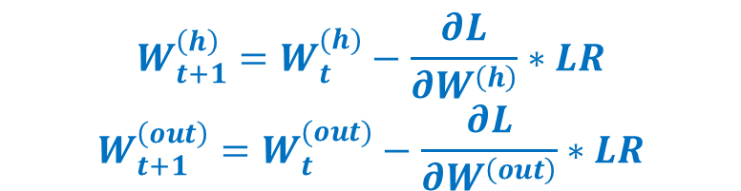


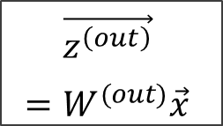

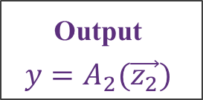
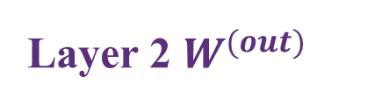
$$W_{t+1}^{\left(h\right)}=W_{t}^{(h)}−\frac{∂L}{∂W^{\left(h\right)}}∗LR$$
$$W_{t+1}^{\left(out\right)}=W_{t}^{(out)}−\frac{∂L}{∂W^{\left(out\right)}}∗LR$$
MLP反向传播 Backward
优化目标：损失函数--判断当前预测的质量
Cross Entropy Loss / Mean Squared Error ….
梯度
决定更新方向【链式法则计算】
学习率LR
决定更新步长
Layer 1 $W^{(h)}$
Input
$$\vec{x}$$
FLC1
$$W^{(h)}$$
$$\vec{z^{(h)}}$$
$$=W^{(h)}\vec{x}$$
Activation1
$$A^{(h)}$$
$$\vec{x_{1}}$$
$$=A_{1}(\vec{z_{1}})$$
Backward
计算梯度并更新网络参数
FLC2
$$W^{(out)}$$
$$\vec{z^{\left(out\right)}}=W^{(out)}\vec{x}$$
Activation2
$$σ()$$
Output
$$y=A_{2}(\vec{z_{2}})$$
Layer 2 $W^{(out)}$
Real Label
$$y_{true}$$

Slide 13
Part3 MLP基本训练流程与代码实践

Slide 14
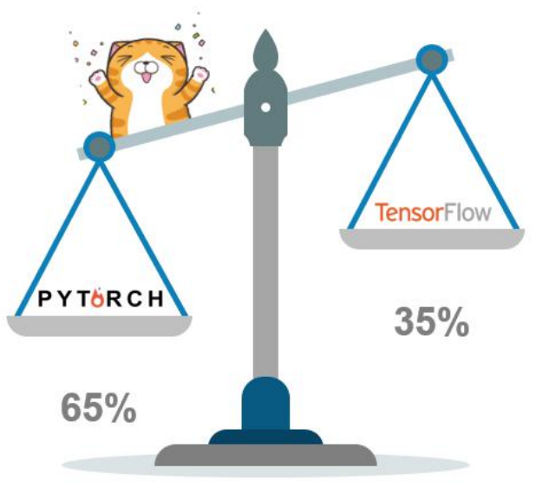
代码实践：Pytorch/Torch
当前主流的深度学习框架： Pytorch/Tensorflow
PyTorch—深度学习框架，神经网络接口
最初是由Facebook根据流行的Torch框架开发
API直观、易于学习，可与NumPy轻松迁移

Slide 15
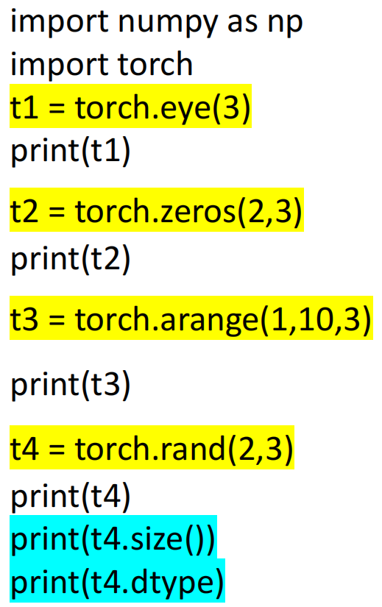
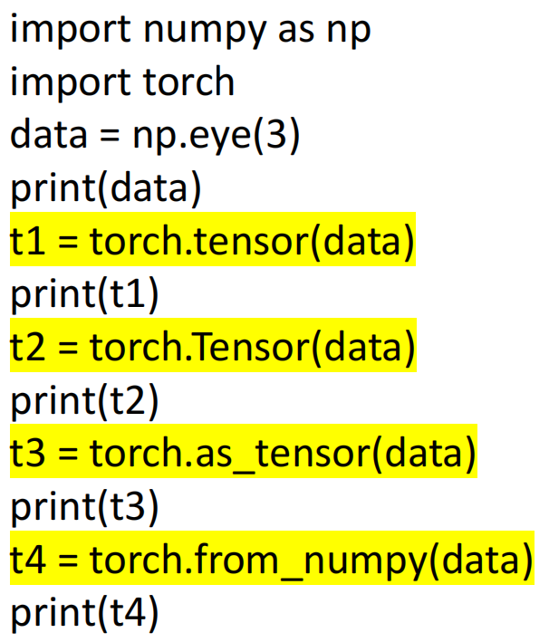
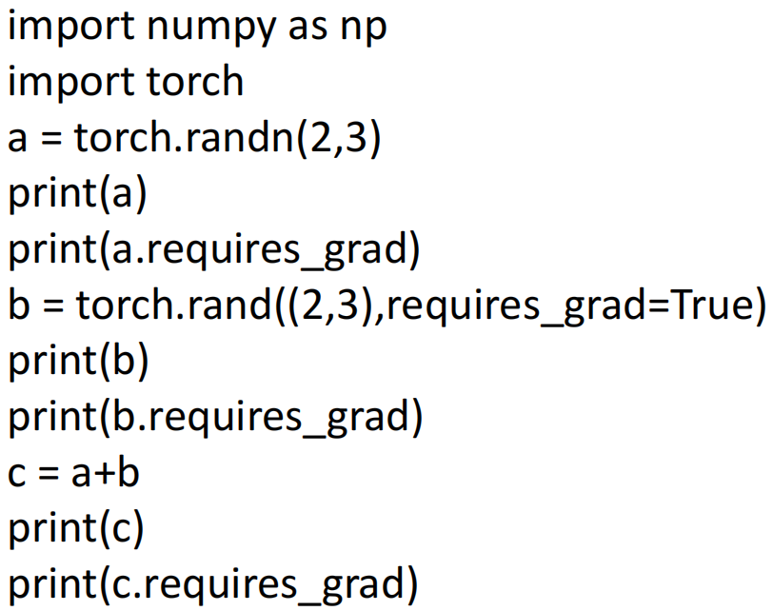
代码实践：Pytorch/Torch
数据存储结构Tensor ： PyTorch中定义的多维数组，类似NumPy的ndarray
初始化
可自动微分求导
自带requires_grad属性，代表是否需要计算梯度

Slide 16
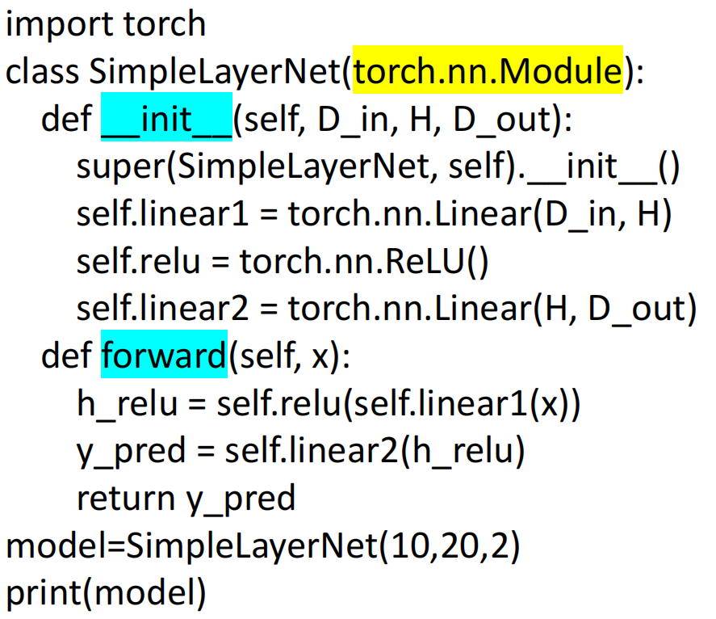
代码实践：Pytorch/Torch
torch.nn模块 ： 搭建网络
__init__
定义网络结构
初始化网络参数
forward
定义网络前向计算过程

Slide 17
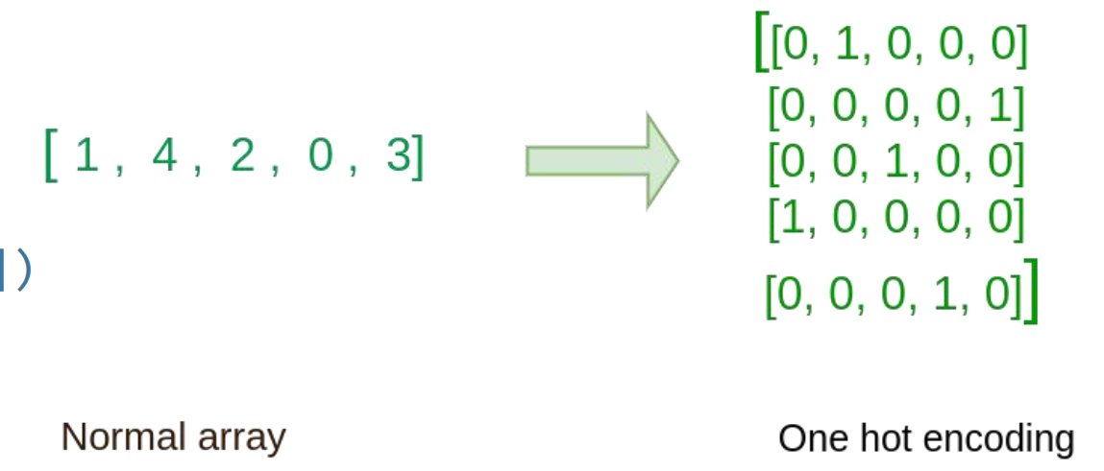
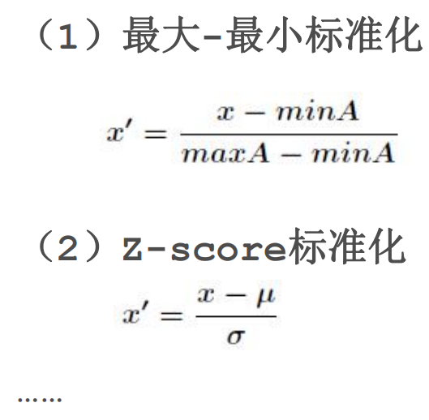
Step1 数据载入
数据处理：归一化
将数据的所有特征都映射到同一尺度上，这样可以避免由于量纲的不同使数据的某些特征形成主导作用。
Label处理：One-hot 编码
针对分类任务，将类别数字转变为长度为类别数的向量

Slide 18
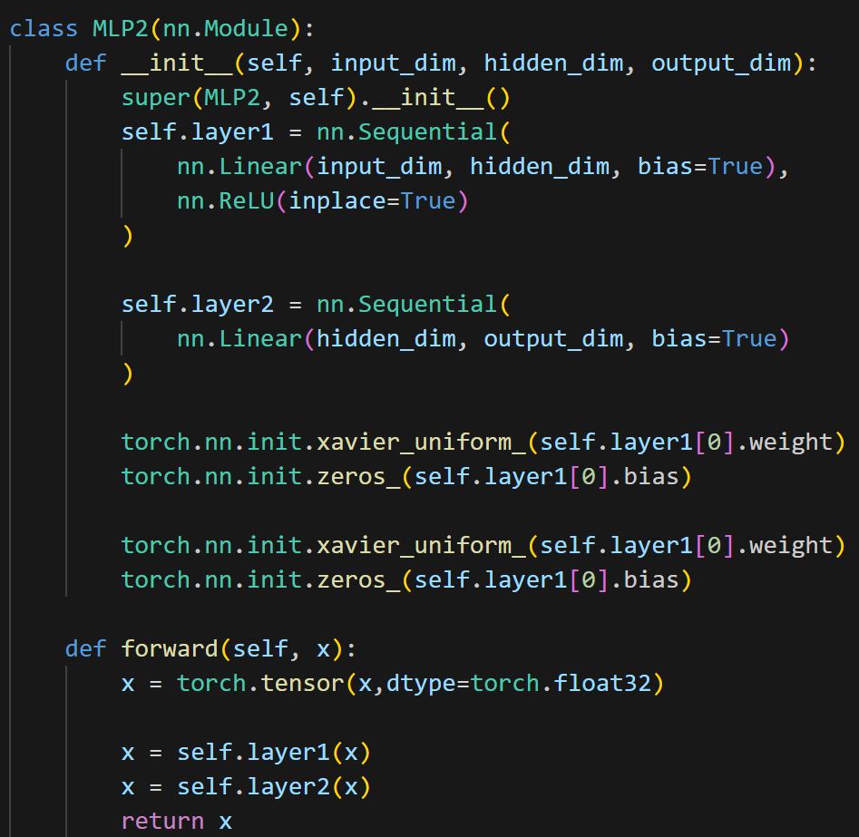
Step2 MLP网络结构设计
全连接层：nn.Linear
激活函数：nn.ReLU
参数初始化：
torch.nn.init.xavier_uniform_()
torch.nn.init.zeros_()

Slide 19
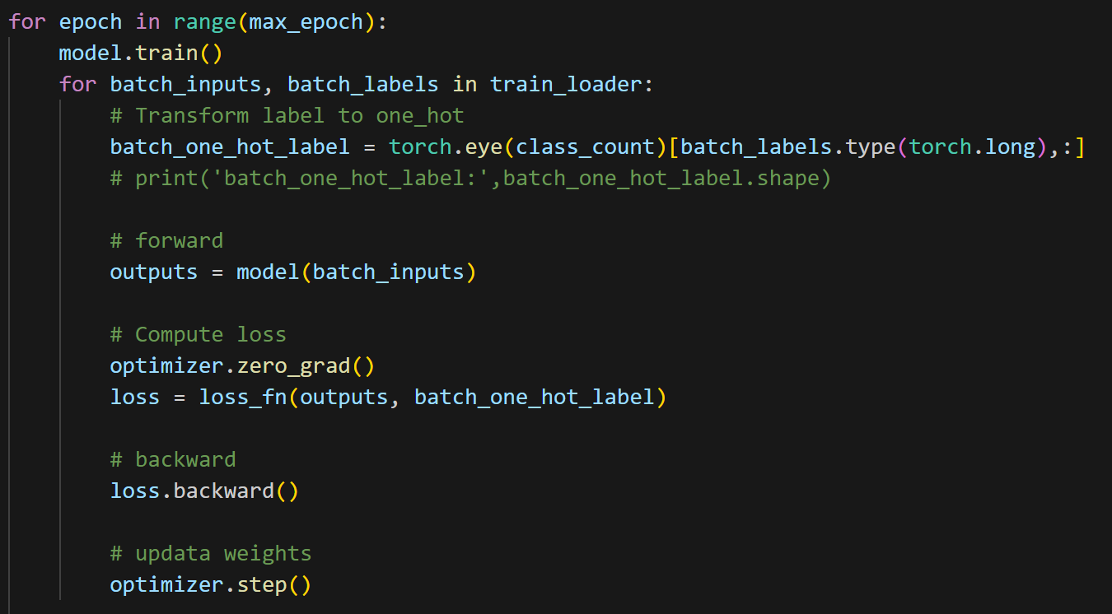
Step3 开始训练
可调参数：
Max_epoch
Learning rate
Batch_size
…

Slide 20
Pytorch实践： Jupyter Demo
MLP Baisc Forward / Backward
A full training & testing demo [dataset: BreastCancer]

Slide 21
Part4 其他内容选讲

Slide 22
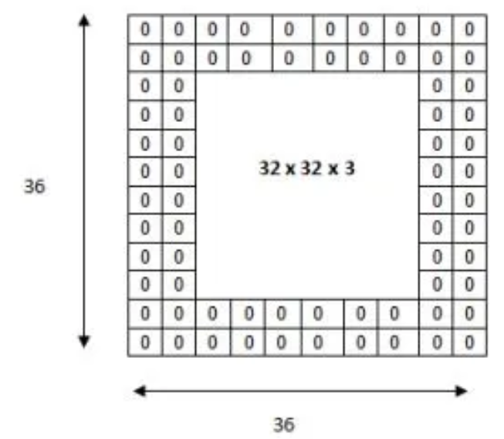
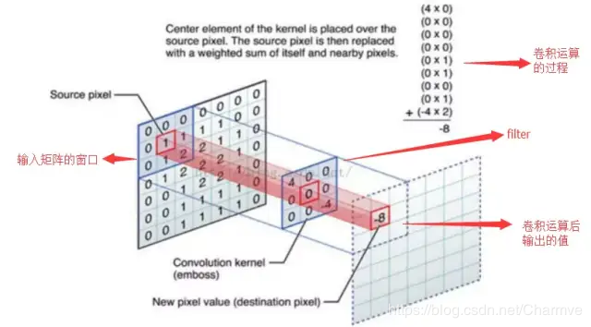
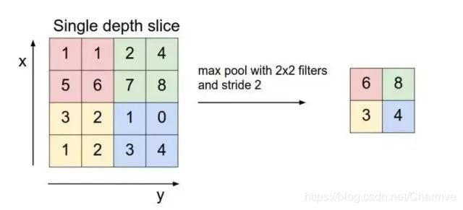
填充层 Padding
CNN 卷积神经网络
卷积层 Convolution
池化层 Pooling

Slide 23
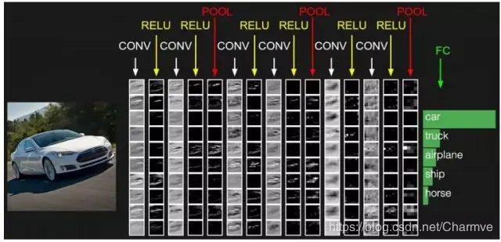
CNN 卷积神经网络
网络结构概述

Slide 24
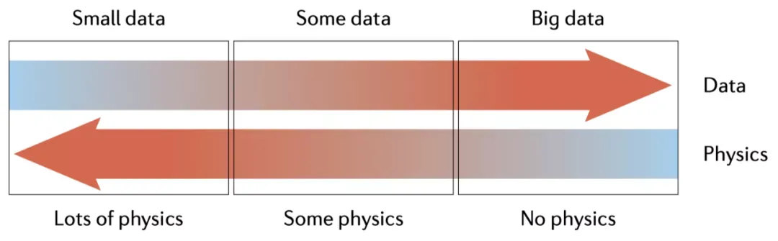
PINN(Physics Informed Neural Network)
内嵌物理知识神经网络 （Physics Informed Neural Network，简称PINN） 是一种科学机器在传统数值领域的应用方法，特别是用于解决与偏微分方程 （PDE） 相关的各种问题，包括方程求解、参数反演、模型发现、控制与优化等。
最小化神经网络的损失
求PDE的近似解
利用物理规律指导网络结构的设计，弥补数据量的不足

Slide 25
谢谢！

